Slide 1
NAŠA RAZREDNA PRAVILA
Prema priručniku “Za sigurno i poticajno okruženje u školama” - UNICEF
pripremila Agnes Jelačić, pedagoginja

Slide 2
Zatvorite na trenutak oči i zamislite:
Što bi se dogodilo kada bi na svijetu nestalo prometnih pravila, kada bi ljudi vozili automobile onako kako kome padne na um?
A što bi bilo da nema pravila u igri ili
u sportu?
A u školi?

Slide 3
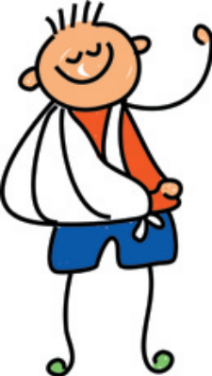
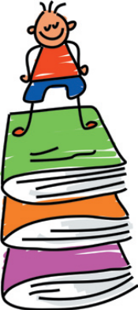
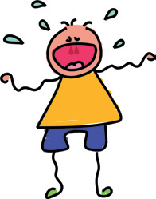
Čemu služe pravila?
ŠTITE!
... od povrede tijela i boli
... stvari (imovinu)
... od povrede osjećaja
Objasnite kako!

Slide 4
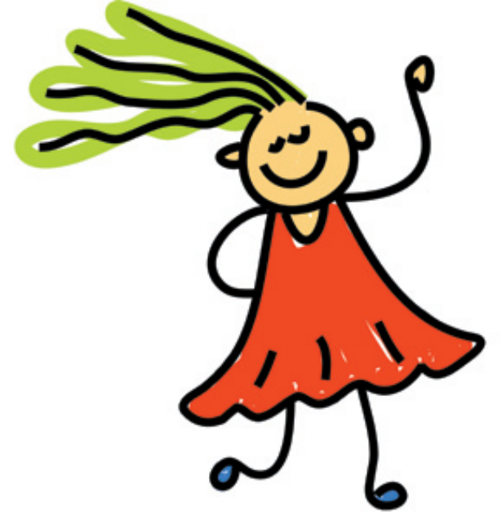
Prisjetimo se osnovnih pravila:
Dignemo ruku kad želimo
nešto reći.
Tako dajemo znak da nešto
želimo reći i ne upadamo
drugome u riječ.

Slide 5
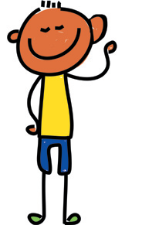
Prisjetimo se osnovnih pravila:
Dok jedan
govori, ostali
slušaju.
Dopuštamo drugima da govore, bez upadica i komentara. Tako bolje slušamo i lakše
razumijemo onoga koji govori. Poručujemo mu da nam je važan i kako nam je stalo da čujemo što će reći. Lijepo je i ugodno kada se osjećamo važnima.

Slide 6
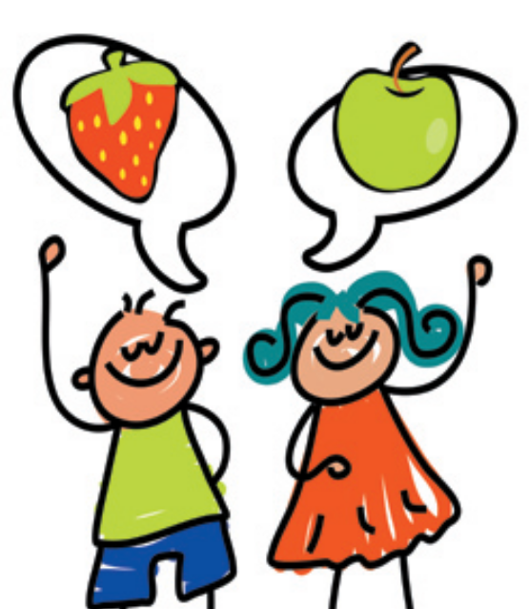
Prisjetimo se osnovnih pravila:
Svatko ima pravo izraziti svoje
mišljenje.
Tvoje mišljenje je tvoje. Poštuj i tuđe,
naročito ako je drugačije od tvoga.
Nema ruganja, vrijeđanja ili ismijavanja!

Slide 7
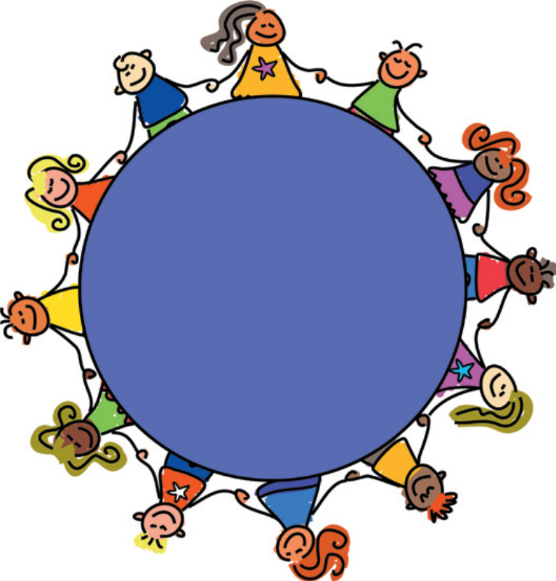
Dogovorit ćemo pravila koja će
pomoći da 5.a razred bude najbolje mjesto za svih.
Pravila će se odnositi na vaše međusobne odnose.

Slide 8
Zadatak 1.
Nabrojite što više ponašanja jednih prema drugima zbog kojih bi TAKAV RAZRED bio “grozno” mjesto? Što bi u tom razredu učenici radili jedni drugima?
Kako biste se osjećali?
Biste li voljeli biti u tom razredu? Zašto?

Slide 9
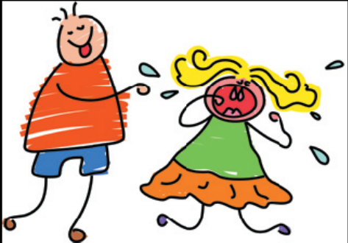
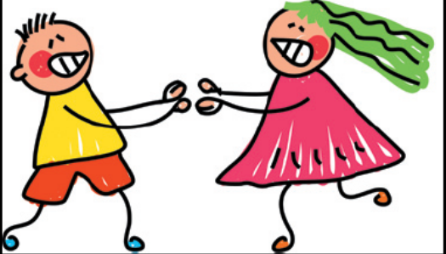
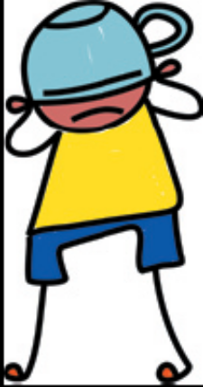
Kada se netko ružno, neprimjereno ponaša– to boli!
Takvim ponašanjem povrjeđujemo:
tijelo, osjećaje ili osobu.
1. Riječima se povrjeđuju osjećaji i osoba.
2. Rukama/nogama se povrjeđuje
nečije tijelo:
3. Jednim i drugim se izaziva strah,
sram ili neki drugi neugodni osjećaj:

Slide 10
Učenici često kažu, nakon što su nešto neprimjereno rekli ili napravili, da su se samo šalili.
Promislite koja je razlika između neprimjerenog ponašanja i šale?

Slide 11
Koja je razlika između neprimjerenoga
ponašanja i šale?
šaljiva situacija situacija u kojoj je netko povrijeđen
svi se smijemo i
nikoga ništa ne boli
netko se smije, a
nekoga boli

Slide 12
Prisjetite se jedne šaljive situacije u kojoj nitko nije bio povrijeđen i jedne situacije u kojoj je netko bio povrijeđen npr. riječima.
UPAMTITE:
Nemamo pravo namjerno povrijediti druge!
Imamo pravo osjećati se sigurno, slobodno i prihvaćeno!

Slide 13
Zadatak 3.
Napišite 5 – 8 pravila za vaš razred koja će svima
omogućiti da se osjećaju sigurno i zadovoljno u
razredu i na odmorima.

Slide 14
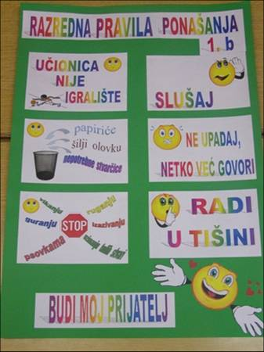
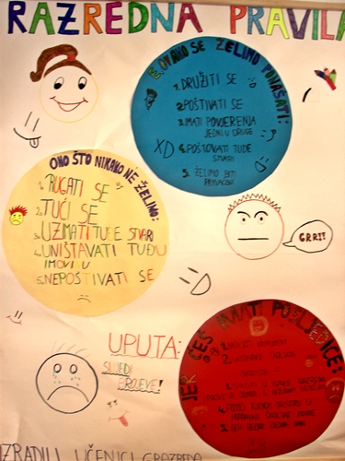
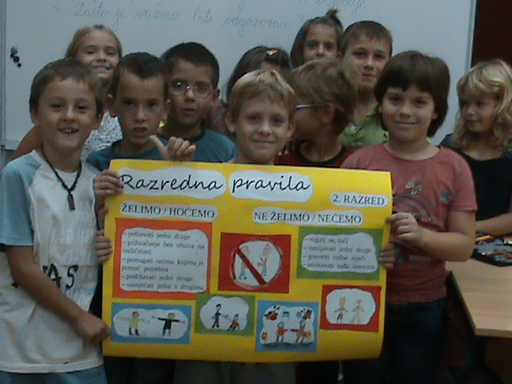
Naša razredna pravila
Napravite plakat s vašim razrednim pravilima koja ste dogovorili.

